Slide 1
Лекция 10. Сериализация объектов. REST. Retrofit
Передача данных по сети. Библиотека Retrofit

Slide 2
Интерфейс Serializable
import java.io.Serializable; class TestSerial implements Serializable { public byte version = 100; public byte count = 0; }

Slide 3
Интерфейс Serializable
public static void main(String args[]) throws IOException { FileOutputStream fos = new FileOutputStream("temp.out"); ObjectOutputStream oos = new ObjectOutputStream(fos); TestSerial ts = new TestSerial(); oos.writeObject(ts); oos.flush(); oos.close(); }

Slide 4
XML

Slide 5
XML = eXtensible Markup Language

Slide 6
Что такое XML?
eXtensible Markup Language
Extensible — расширяемый. Каждый пользователь приспосабливает его для своей задачи.
XML внешне похож на HTML
Это тоже язык разметки
(HyperText Markup Language)
Синтаксис обоих происходит от SGML
(Standard Generalized Markup Language)

Slide 7
Пример HTML
<html>
<head>
<title>Title of this page</title>
</head>
<body>
<p>This is my first homepage.<br>
<b>This text is bold.</b>
And this is <b>bold <i>and italic</b>, wow</i>!
</p>
</body>
</html>

Slide 8
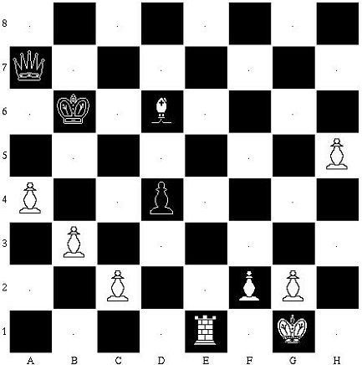
Пример XML
<?xml version="1.0" encoding="ISO-8859-1"?>
<CHESSBOARD>
<WHITEPIECES>
<KING><POSITION COLUMN="G" ROW="1"/></KING>
<BISHOP><POSITION COLUMN="D" ROW="6"/></BISHOP>
<ROOK><POSITION COLUMN="E" ROW="1"/></ROOK>
<PAWN><POSITION COLUMN="A" ROW="4"/></PAWN>
<PAWN><POSITION COLUMN="B" ROW="3"/></PAWN>
…
</WHITEPIECES>
<BLACKPIECES>
<KING><POSITION COLUMN="B" ROW="6"/></KING>
<QUEEN><POSITION COLUMN="A" ROW="7"/></QUEEN>
<PAWN><POSITION COLUMN="A" ROW="5"/></PAWN>
<PAWN><POSITION COLUMN="D" ROW="4"/></PAWN>
</BLACKPIECES>
</CHESSBOARD>

Slide 9
Чем XML отличается от HTML?
HTML используется для отображения данных в браузере. В нем смешаны элементы содержания и оформления.
XML используется для хранения данных и описания их структуры. Он задаёт только содержание документа.

Slide 10
Чем XML отличается от HTML?
Гибкостью
Тэги HTML и их значение жёстко заданы в спецификации.
В спецификации XML фиксирован только синтаксис. Тэги XML и их значение задаются пользователем.
Фактически, XML — это не один язык, а семейство языков, потому что каждый пользователь, придумывая свои тэги, задаёт свой язык.

Slide 11
Простой XML-документ
<?xml version="1.0" encoding="UTF-8"?>
<!DOCTYPE booklist SYSTEM "books-1.dtd">
<booklist>
<book>
<author>А.А. Зализняк</author>
<title>Древнерусские энклитики</title>
<city>Москва</city>
<year>2008</year>
</book>
<book>
<author>J.K. Rowling</author>
<title>Harry Potter and the Secret Chamber</title>
<city>New York</city>
<year>2005</year>
</book>
</booklist>

Slide 12
Синтаксис XML
Основные понятия:
документ (≈ файл)
элемент
<KING>
<POSITION COLUMN="G" ROW="1"/>
</KING>
атрибут
.. COLUMN="G" ..

Slide 13
Синтаксис XML
Каждый документ должен иметь ровно один корневой элемент
У каждого открывающего тэга должен быть закрывающий
Тэги должны быть правильно вложены друг в друга
Значения атрибутов обязательно берутся в кавычки
Регистр символов в именах важен

Slide 14
Синтаксис XML
Имя элемента может:
содержать буквы, цифры, подчеркивание, двоеточие или точку
начинаться с только с буквы или подчеркивания
кроме букв “xml” (в любом регистре)
Значения атрибутов могут заключаться в (двойные прямые) кавычки либо апострофы. Одни могут использоваться внутри других:
<xsl:param name="file" select="'books.xml'"/>
<xsl:param name='file' select='"books.xml"'/>

Slide 15
Специальные символы
Entities
В тексте элемента не могут использоваться специальные символы разметки: < и &. Они должны заменяться на &lt; и &amp;.
Также определены: &gt; > &quot; " &apos; '
CDATA sections
Если необходимо вставить в документ фрагмент текста, содержащий много спецсимволов, используется конструкция CDATA (Character Data). Парсер игнорирует всё до символов ]]>:
<example> <![CDATA[ <%aaa%>bb&cc<<dd ]]> </example>

Slide 16
Правильность документов
XML-документ, отвечающий требованиям синтаксиса, называется правильно построенным (well-formed).
Правильно построенные документы успешно обрабатываются парсером.

Slide 17
JAXB
JAXB, stands for Java Architecture for XML Binding, using JAXB annotation to convert Java object to / from XML file. In this tutorial, we show you how to use JAXB to do following stuffs :
Marshalling – Convert a Java object into a XML file.
Unmarshalling – Convert XML content into a Java Object.

Slide 18
JAXB Пример
https://www.mkyong.com/java/jaxb-hello-world-example/

Slide 19
JSON

Slide 20
What is JSON
JavaScript Object Notation
Формат представления данных
Используется для передачи данных между системами (например, по сети)

Slide 21
JSON пример
{"skillz": { "web":[ { "name": "html", "years": 5 }, { "name": "css", "years": 3 }] "database":[ { "name": "sql", "years": 7 }] }}

Slide 22
JSON syntax
Объект – это неупорядоченное множество пар
Пара заключается в фигурные скобки, { }
Между элементами пары двоеточие
Пары разделяются запятыми
Example: { "name": "html", "years": 5 }
Массив – упорядоченное множество значений
Значения заключены в кадратные скобки [ ]
И разделяются запятыми
Example: [ "html", ”xml", "css" ]

Slide 23
JSON syntax
Значение может быть: строкой, числом, true, false, null, объектом или массивом
Таким образом значения могут быть вложенными
Строки заключаются в кавычки, могут иметь escape-символы
Числа записываются как обычно в C/C++/Java,
Допустимы пробельные символы

Slide 24
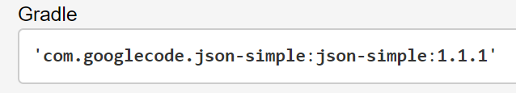
JSON.Simple

Slide 25
Соответствие Json объектам Java
JSON.Simple
JSON | Java
string | java.lang.String
number | java.lang.Number
true|false | java.lang.Boolean
null | null
array | java.util.List
object | java.util.Map

Slide 26
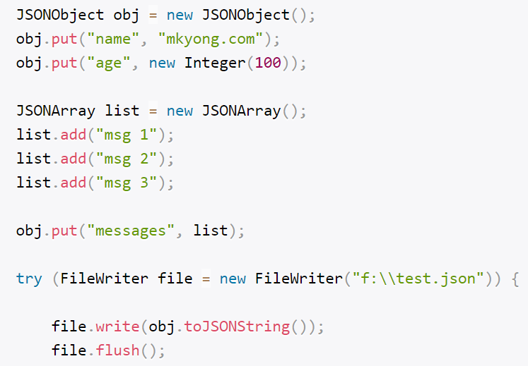
JSON-Simple Пример

Slide 27
Rest

Slide 28
Retrofit
Домашняя страница - http://square.github.io/retrofit/

Slide 29
Создание Retrofit
Retrofit retrofit = Retrofit.Builder() .baseUrl("https://.../")
.addConverterFactory(GsonConverterFactory.create())
.build();
Пример
Retrofit retrofit = new Retrofit.Builder() .baseUrl("http://date.jsontest.com/") .addConverterFactory(GsonConverterFactory.create()) .build();

Slide 30
POJO
http://www.jsonschema2pojo.org/

Slide 31
2. Интерфейс: примеры
public interface JsontestAPI {
@GET("/")
public Call<ServerTime> getServerDateTime();
}
@GET("products/abc?sort=desc") Call<Product> getAllCats(@Query("category") int categoryId);

Slide 32
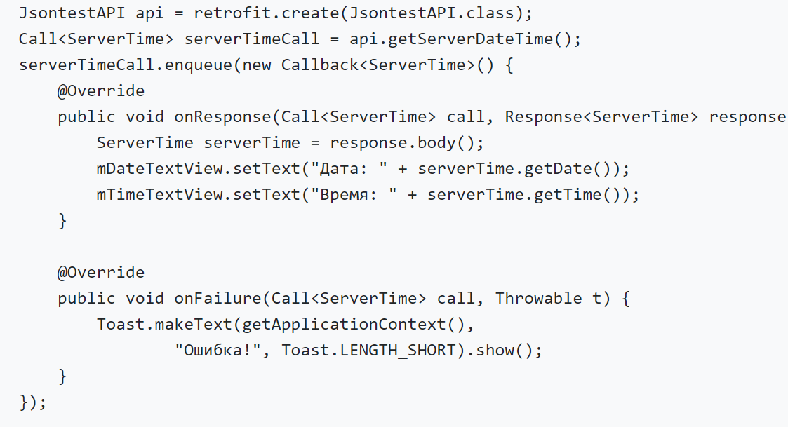
3. Запуск транзакции: пример

